Slide 1

ЛОГИСТИКА ЗАПАСОВ
Понятие материального запаса
Основные виды материальных запасов
Система управления запасами
Цифровизация логистики запасов

Slide 2
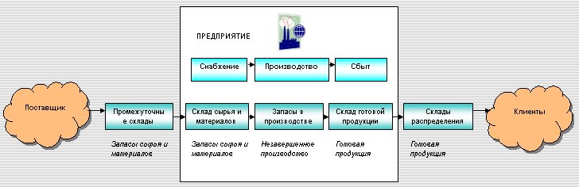
Место логистики запасов в логистической системе предприятия

Slide 3
Этапы развития теории
Концепция максимизации запасов.
Концепция оптимизации запасов.
Концепция минимизации запасов.
Стереотип:
Большие запасы = Благополучие и процветание
До 1930-х
Мировой кризис + войны:
Теория нашла себя в оборонной промышленности
(читай «много денег на исследования»)
1940-1970
Уже развитая теория + Технический скачок:
Новые концепции (например JIT, где синхронизация процессов фактически заменяет хранение)
1970 +

Slide 4
Понятие материального запаса
Материальные запасы - это находящиеся на разных стадиях производства и обращения продукция производственно-технического назначения, изделия народного потребления и другие товары, ожидающие вступления в процесс производственного или личного потребления. Создание запасов всегда сопряжено с расходами.

Slide 5
РОЛЬ ЗАПАСОВ В ЛОГИСТИКЕ
Положительная роль запасов | Отрицательная роль запасов
1. Запасы ослабляют непосредственную зависимость между поставщиками, производителями и потребителями. | 1. Запасы влекут издержки связанные с их хранением и потерей потребительских свойств.
2. Запасы МР обеспечивают производство оптимальными партиями. | 2. Запасы замораживают финансовые ресурсы, которые могли бы быть использованы на другие цели.
3. Запасы обеспечивают непрерывность процесса производства и продаж. | 3. Запасы МР тормозят улучшение качества в связи с тем, что предприятия заинтересовано в реализации запасов, а не в закупке МР с новыми свойствами.
4. Запасы сглаживают непредвиденные колебания спроса, сбои поставок и сбои в производственном процессе. | 4. Запасы изолируют звенья ЛС и стадии бизнес процессов друг от друга.
5. Запасы повышают надежность управления.

Slide 6
.

Slide 7
ФУНКЦИИ ЗАПАСОВ
Географическая специализация отдельных хозяйственных единиц - поблизости от источников материальных ресурсов - экономичность производства
Консолидация ресурсов - накопления запасов незавершенной продукции «на границе» между разными стадиями производственного процесса
Уравновешивание спроса и предложения - существование разрыва во времени между производством и потреблением, сезонности
Защита от неопределенности - функция страховых, или буферных, запасов заключается в сглаживании колебаний спроса или снабжения

Slide 8
Основные виды затрат, связанных с созданием и содержанием запасов:
- замороженные финансовые средства;
- расходы на содержание специально оборудованных помещении;
- оплата труда специального персонала;
- постоянный риск порчи, хищения.
Основные виды потерь, связанных с отсутствием запасов:
потери от простоя производства;
потери от отсутствия товара на складе в момент предъявления спроса;
потери от закупки мелких партий товаров по более высоким ценам и др.

Slide 9
Причины создания материальных запасов:
Вероятность нарушения установленного графика поставок;
Возможность колебания спроса;
Сезонные колебания производства некоторых видов товара;
Скидки за покупку крупной партии товаров;
Спекуляция;
Издержки, связанные с оформлением заказа;
Возможность равномерного осуществления операций по производству и распределению;
Возможность немедленного обслуживания покупателей;
Сведение к минимуму простоев производства из-за отсутствия запасных частей;
Упрощение процесса управления производством

Slide 10
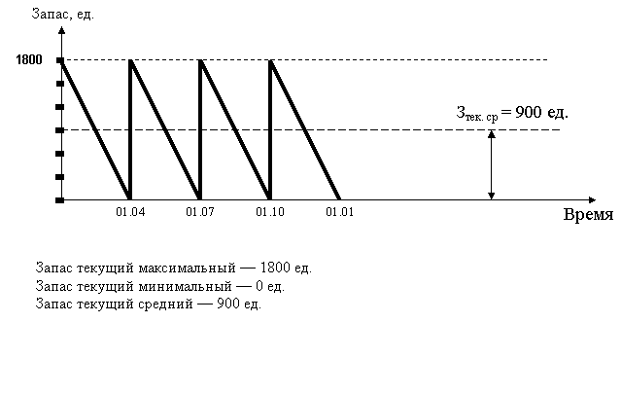
Изменение размера текущего запаса
Оптимальным запасом считается оптимальное значение его средней величины, равное половине заказанной и доставленной партии товара

Slide 11
В системах управления запасами используются две категории затрат: затраты удельные и затраты за анализируемый период.
Затраты удельные представляют собой затраты:
на создание запасов, т. е. затраты на размещение и получение од­ного заказа; измеряются в рублях и обозначаются символом К;
хранение запасов, т. е. затраты на хранение единиuы запаса в еди­ницу времени, обозначаются символом М и имеют размерность. если запас измеряется в ден. ед.

Slide 12
Затраты за период представляют собой затраты: на размещение и получение всех заказов, сделанных за период (Сзак); хранение среднего запаса в течение периода (Схран)
Общие затраты за период обозначим символом С_{общ}. Затраты за период имеют размерность: руб./период, например, руб./год.
Помимо затрат удельных и затрат за период система управления запасами характеризуются также следующими параметрами:
Q — спрос на товар за период, шт./период;
Р — закупочная стоимость единицы товара, руб./шт.;
Т – продолжительность анализируемого периода, год/период;
S — размер заказываемой партии товара, шт.;
З_{тек.ср} — запас текущий средний, шт.;
N — количество заказов за период (частота завоза), заказ/период;
t — промежуток между поставками, год/заказ.
Целевую функцию можно представить в следующем виде:
С_{общ} = F(Схран, Сзак, М, К, Q, Р, Т, S, З_{тек.ср}, N, t) min

Slide 13
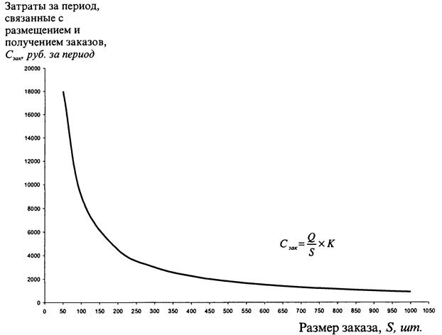
Зависимость затрат за период, связанных с размещением и получением заказов, от размера заказа

Slide 14
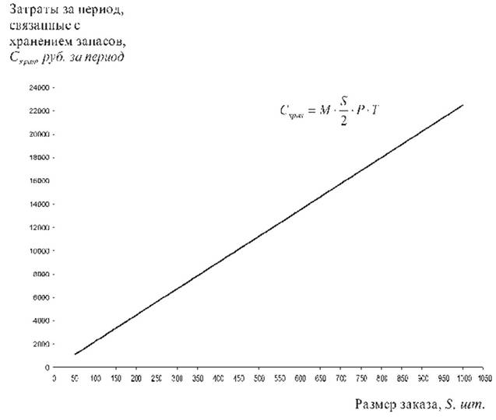
Зависимость затрат за период, связанных с хранением запасов, от размера заказа

Slide 15
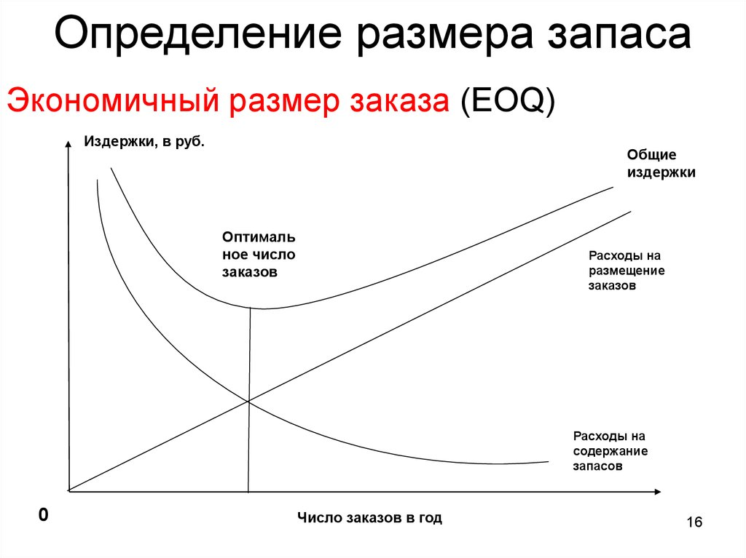

Slide 16
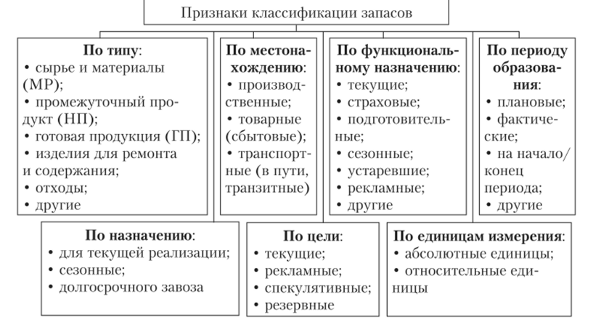
Основные виды материальных запасов

Slide 17
На пути превращения сырья в конечное изделие и последующего его движения до конечного потребителя создаются два основных вида запасов:
запасы производственные;
запасы товарные , которые в свою очередь делятся на три вида:
запасы текущие;
запасы страховые;
запасы сезонные.

Slide 18
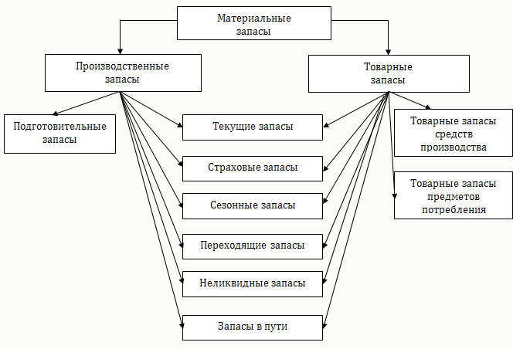

Slide 19
Классификация по месту нахождения:
Производственные запасы формируются в организациях-потребителях.
Товарные запасы находятся у организаций-изготовителей на складах готовой продукции, а также в каналах сферы обращения. Запасы в каналах сферы обращения разбиваются на запасы в пути и запасы на предприятиях торговли. Запасы в пути (или транспортные запасы) находятся на момент учета в процессе транспортировки от поставшиков к потребителям.

Slide 20
Классификация по исполняемой фикции запасов:
Производственные запасы предназначены для производственного потребления. Они должны обеспечивать бесперебойность производственно­го процесса. Производственные запасы учитываются в натуральных, услов­но-натуральных и стоимостных измерителях. К ним относятся предметы труда, поступившие к потребителю различного уровня, но еще не исполь­зованные и не подвергнутые переработке.
Товарные запасы необходимы для бесперебойного обеспечения потребителей материальными ресурсами.
Производственные и товарные запасы подразделяются на текущие, подготовительные, гарантийные, сезонные и переходящие.

Slide 21
Совокупные запасы производства
Сырье
Материлы
Полуфабрикаты
Детали
Готовые изделия
Запасные части для ремонта
Производственные запасы
Запасы в организации-потребителе
Товарные запасы
Запасы готовой продукции на складе организации-изготовителя
Запасы в каналах сферы обращения
Запасы в пути
Запасы на предприятиях торговли
Текущие
Подготовительные
Гарантийные
Сезонные
Переходящие

Slide 22
Классификация по времени учета
Максимально желательный - уровень запаса экономически целесообразный в данной системе управления запасами. Используется как ориентир при расчете объема заказа.
Пороговый уровень – используется для определения момента времени осуществления очередного заказа.
Текущий запас – соответствует уровню запаса в любой момент времени. Может совпадать с максимально желательным, пороговым и гарантийным.
Гарантийный (страховой) запас – используется для определения момента времени принятия экстренных мер для пополнения запасов.

Slide 23
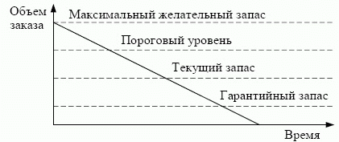
Виды запасов по времени учета

Slide 24
Нормирование запасов
Управление запасами заключается в решении двух основных задач:
определение размера необходимого запаса, т. е. его нормы;
создание системы контроля за фактическим размером запаса и свое­ временным его пополнением в соответствии с установленной нормой.
Нормой запаса называется расчетное минимальное количество пред­метов труда, которое должно находиться у производственных или торго­вых предприятий для обеспечения бесперебойного снабжения произ­водства продукции или реализации товаров.
При определении норм товарных запасов используют три группы методов: эвристические, технико-экономических расчетов и экономико­-математические.

Slide 25
3. Система управления запасами
Логистическая система управления запасами проектируется с uелью непрерывного обеспечения потребителя каким-либо видом материаль­ного ресурса. Реализация этой цели достигается решением следующих задач:
учет текущего уровня запаса на складах различных уровней;
определение размера гарантийного (страхового) запаса;
расчет размера заказа;
определение интервала времени между заказами.

Slide 26
Классификация систем управления (контроля)
за состоянием запасов
Система с фиксированным
размером заказа
ОСНОВНЫЕ
Система с фиксированным
периодом заказа
Система с установленной
периодичностью пополнения
запаса до постоянного уровня
ПРОЧИЕ
Система
Минимум – Максимум
Notes:
26
26

Slide 27
Методы определения потребности в запасах
1) метод АВС;
2) определение оптимальной партии заказа;
3) поддержание оптимального уровня запаса;
4) нормирование;
5) оценка потребности для запасов с зависимым спросом
Методы предполагают:
• учет текущего уровня запаса на складах;
• определение размера гарантийного (страхового) запаса;
• расчет оптимального размера партии закупки сырья и материалов;
• определение интервала времени между заказами.

Slide 28
Для ситуации, когда отсутствуют отклонения от запланированных показателей и запасы потребляются равномерно, в теории управления запасами разработаны две основные системы управления, которые ре­шают поставленные задачи, соответствуя uели непрерывного обеспе­чения потребителя материальными ресурсами. Такими системами являются:
система управления запасами с фиксированным размером заказа;
система управления запасами с фиксированным интервалом вре­мени между заказами

Slide 29
Модель управления запасами с фиксированным размером заказа
где
Q – оптимальный размер заказа, шт.
А – затраты на поставку единицы заказываемого продукта, руб.
S – потребность в заказываемом продукте за определенный период, шт.
W – затраты на хранение единицы запаса, руб./шт.

Slide 30
Модель управления запасами с фиксированным размером заказа
Объём запасов (шт)
A
89
7
84
75
14
Время
1
2
10

Slide 31
Расчет параметров системы управления запасами с фиксированным размером заказа
№ | Показатель | Порядок расчета
1 | Потребность, шт. | -
2 | Оптимальный размер заказа, шт. | Формулы 1.1 и 1.2
3 | Время поставки, дни | -
4 | Возможная задержка поставки, дни | -
5 | Ожидаемое дневное потребление,шт./день | (1)/количество рабочих дней
6 | Срок расходования заказа, дни | (2)/(5)
7 | Ожидаемое потребление за время поставки,шт. | (3) х (5)
8 | Максимальное потребление за время поставки, шт. | ((3)+(4)) х (5)
9 | Гарантийный запас, шт. | (8) – (7)
10 | Пороговый уровень запаса, шт. | (9) + (7)
11 | Максимальный желательный запас, шт. | (9) + (2)
12 | Срок расходования запаса до порогового уровня, дни | ((11)-(10)) /(5)

Slide 32
Модель управления запасами с фиксированным интервалом времени между заказами
Где
I – интервал времени между заказами, дни
Q – оптимальный размер заказа, шт.
N – число рабочих дней в периоде
S – годовая потребность в заказываемом продукте, шт.

Slide 33
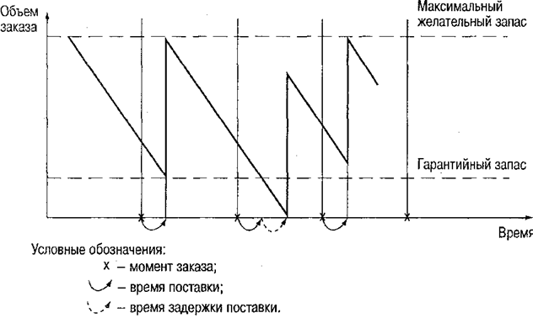
Модель управления запасами с фиксированным интервалом времени между заказами

Slide 34
Расчет параметров системы управления запасами с фиксированным интервалом времени между заказами
№ | Показатель | Порядок расчета
1 | Потребность, шт. | -
2 | Интервал времени между заказами, дни | I= N: S/ОРЗ
3 | Время поставки, дни | -
4 | Возможная задержка поставки, дни | -
5 | Ожидаемое дневное потребление, шт./день | (1)/ количество рабочих дней
6 | Ожидаемое потребление за время поставки, шт. | (3) х (5)
7 | Максимальное потребление за время поставки, шт. | ((3)+(4)) х (5)
8 | Гарантийный запас, шт. | (7) – (6)
9 | Максимальный желательный запас, шт. | ((8) + (2)) х (5)
10 | Размер заказа, шт. | РЗ = МЖС – ТЗ +ОП

Slide 35
Сравнение двух основных моделей управления запасами
Модель | + | -
Модель с фиксированным размером заказа | Меньший уровень максимально желательного запаса. Экономия затрат на содержание запасов на складе. | Необходим постоянный контроль наличия запасов на складе
Модель с фиксированный интервалом времени между заказами | Отсутствие постоянного контроля наличия запасов на складе. | Высокий уровень максимально желательного запаса. Повышение затрат на содержание запасов.

Slide 36
Система «минимум – максимум»
В этой системе используется фиксированный интервал времени между заказами. Система ориентирована на ситуацию, когда затраты на учет запасов и издержки на оформление заказа настолько значительны, что становятся соизмеримыми с потерями от дефицита запасов. Поэтому тут заказы производятся не через каждый заданный интервал времени, а только при условии, что запасы на складе в этот момент оказались равными или меньше установленного минимального уровня. Данная система работает лишь с двумя уровнями запасов – минимальным и максимальным. Постоянно расчитываемым параметром системы является размер заказа, его вычисление основывается на прогнозируемом уровне потребления до момента поступления заказа на склад организации.

Slide 37
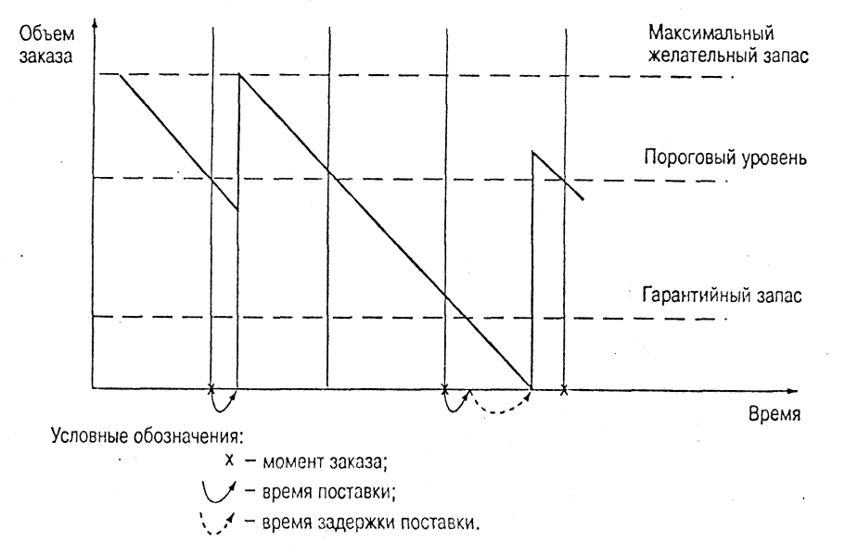
График движения запасов в системе управления запасами «минимум-максимум»

Slide 38
Расчет параметров системы управления запасами «минимум-максимум»
№ | Показатель | Порядок расчета
1 | Потребность, шт. | -
2 | Интервал времени между заказами, дни | I= N: S/ОРЗ
3 | Время поставки, дни | -
4 | Возможная задержка поставки, дни | -
5 | Ожидаемое дневное потребление, шт./день | (1)/ количество рабочих дней
6 | Ожидаемое потребление за время поставки, шт. | (3) х (5)
7 | Максимальное потребление за время поставки, шт. | ((3)+(4)) х (5)
8 | Гарантийный запас, шт. | (7)- (6)
9 | Пороговый уровень запаса, шт. | (8) +(6)
10 | Максимальный желательный запас, шт. | ((9) + (2)) х (5)
11 | Размер заказа, шт. | РЗ = МЖС – ТЗ +ОП

Slide 39
Система с установленной периодичностью пополнения запасов до постоянного уровня
Входным параметром в этой системе является период времени между заказами. В отличие от основной системы, эта ориентирована на работу при значительных колебаниях потребления. Чтобы предотвратить завышение объемов запасов, содержащихся на складе, или их дефицит, заказы производятся не только в установленные моменты времени, но и при достижении запасом порогового уровня. Такми образом, данная система включает в себя элемент системы с фиксированным интервалом времени между заказами (установленную периодичность заказа) и элемент системы с фиксированным размером заказа ( отслеживание порогового уровня запасов). Постоянно рассчитываемым параметром системы является размер заказов. Его вычисление базируется на прогнозируемом уровне потребления до момента поступления заказа на склад организациию Расчет размера заказа происходит либо по формуле :
РЗ = МЖС – ПУ + ОП, где
РЗ – размер заказа, шт.
МЖС – максимальный желательный запас, шт.
ПУ – пороговый уровень запаса, шт.
ОП – ожидаемое потребление до момента поставки, шт.

Slide 40
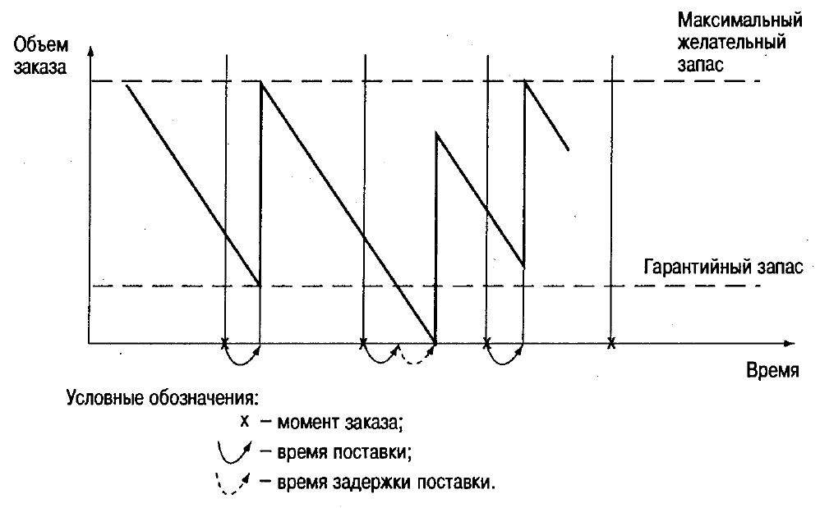
График движения запасов с установленной периодичностью пополнения запасов до постоянного уровня

Slide 41
Расчет параметров системы управления запасам ис установленной периодичностью пополнения запасов до постоянного уровня
№ | Показатель | Порядок расчета
1 | Потребность, шт. | -
2 | Интервал времени между заказами, дни | I= N: S/ОРЗ
3 | Время поставки, дни | -
4 | Возможная задержка поставки, дни | -
5 | Ожидаемое дневное потребление, шт./день | (1)/ количество рабочих дней
6 | Ожидаемое потребление за время поставки, шт. | (3) х (5)
7 | Максимальное потребление за время поставки, шт. | ((3)+(4)) х (5)
8 | Гарантийный запас, шт. | (7)- (6)
9 | Пороговый уровень запаса, шт. | (8) +(6)
10 | Максимальный желательный запас, шт. | ((9) + (2)) х (5)
11 | Размер заказа, шт. | РЗ = МЖС – ПУ + ОП

Slide 42
Индустрия 4.0

Slide 43
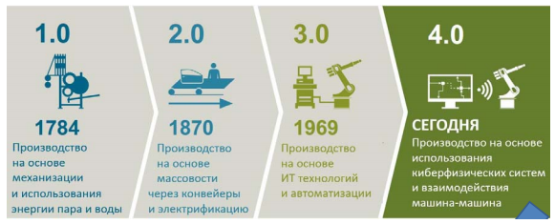
Изменений технологий и производства с первой по четвертую промышленную революцию

Slide 44
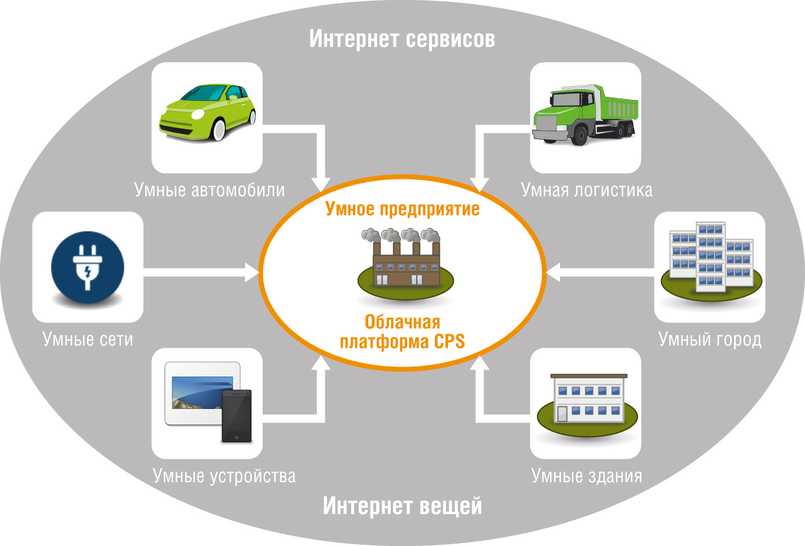
Модель узла сети «умного» предприятия

Slide 45
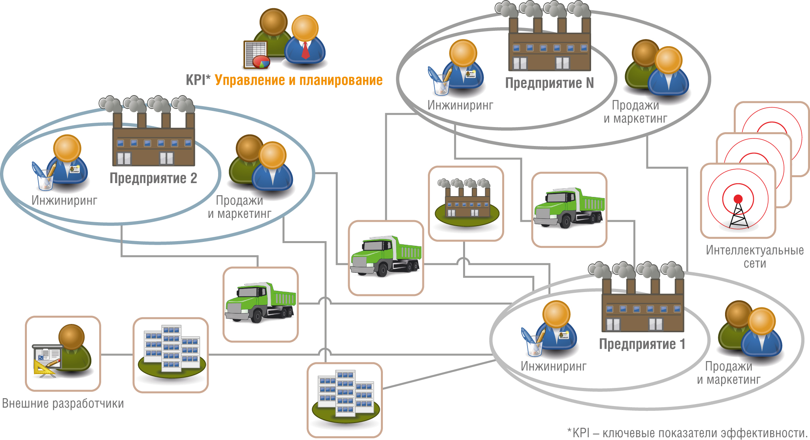
Архитектура сети «умных» предприятий и управления ими

Slide 46
Основные принципы «Индустрии 4.0»:
Функциональная совместимость. Киберфизические системы (носители обрабатываемых деталей, сборочных станций и продуктов), люди и «умные» производства должны иметь возможность общаться посредством «Интернета вещей» и интернет-услуг.
Виртуализация. «Умный» завод должен иметь виртуальную копию (т. н. цифрового двойника), созданную посредством связывания данных от датчиков (получаемых в ходе мониторинга физических процессов) с виртуальными имитационными моделями производства.
Децентрализация. Киберфизические системы должны быть способны принимать собственные решения в рамках «умных» производств.
Функционирование в режиме реального времени. Сбор и анализ данных должны происходить в реальном времени, с мгновенной выдачей результатов.
Ориентация на услуги. Киберфизические системы, люди и «умные» заводы должны иметь возможность оказывать услуги через Интернет.
Модульность. «Умным» заводам необходима гибкая адаптация к изменяющимся требованиям — путем замены или расширения отдельных модулей.

Slide 47
Для плавной реализации «Индустрии 4.0» необходимо:
Обеспечить доступные услуги в сетевой инфраструктуре (с надлежащими пространством, качеством и надежностью), чтобы можно было работать на основе CPS-платформ в режиме реального времени. А также подкрепить их международными стандартами и политикой - как национальной, так и глобальной.
Постепенно заменить старые системы (негибкие, статичные и т. д.) на новые - работающие в реальном времени и ориентированные на сервис.
Формировать новые бизнес-модели с той же скоростью, с которой развивается «Интернет вещей».
Вовлекать сотрудников с самого начала процессов модернизации, повышать их квалификацию и техническое развитие.
Отрасли ИКТ при переходе к «Индустрии 4.0» необходимо тесно сотрудничать с заводами и мехатронными системами поставки, которые имеют более длинные инновационные циклы, чем ИКТ.

